Slide 1
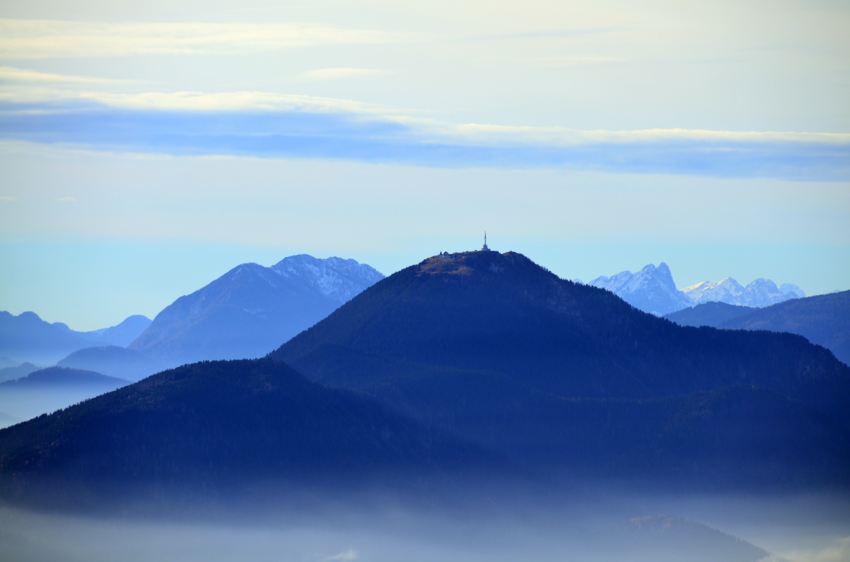
Seminar o geografiji na maturi
Dr. Anton Polšak
seminar Geografija na maturi , ZRSŠ, Ljubljana, november 2016

Slide 2
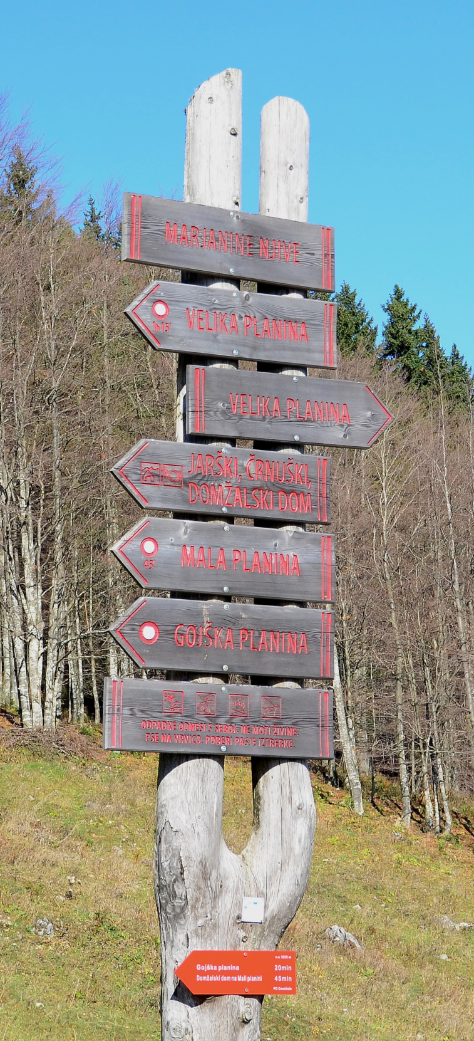
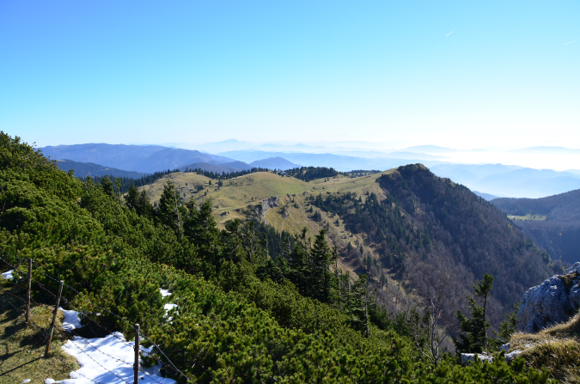
Zakaj nastajajo problemi glede mature (zahtevanega znanja na maturi)?
Je to vsebinski ali splošen (veščinski, intelektualni) problem?
Kaj učitelju povedno podatki o maturi (na ravni šole, oddelka, dijaka)?

Slide 3
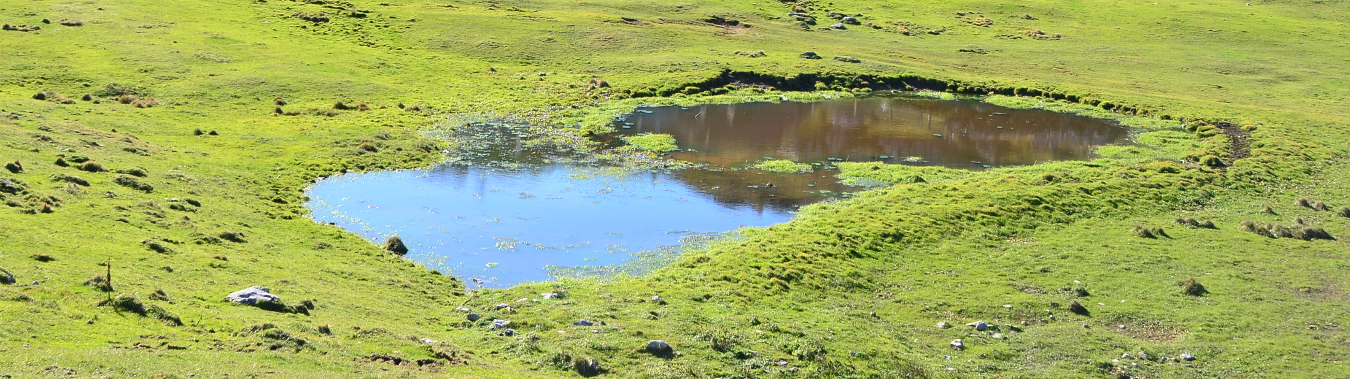
UN : PIK
Povzetek iz leta 2014:
Kratka analiza učnega načrta in predmetnega izpitnega kataloga kaže neskladje, ki je bolj navidezno kot dejansko.
Predmetni izpitni katalog namreč vključuje tudi posebno znanje, ki ga učni načrt opredeljuje kot popolnoma izbirno in neobvezno.
A je potrebno ugotoviti, da je učni načrt širše zastavljen in s splošnim znanjem pokriva tudi tisto znanje, ki ga najdemo v ciljih, ki obsegajo t. i. posebno znanje.
Vsekakor bi morala biti osnova za poučevanje učni načrt, predmetni izpitni katalog pa dodatek, ki naj bi se uporabljal le v fazi priprave na maturo.

Slide 4
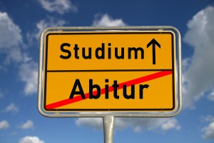


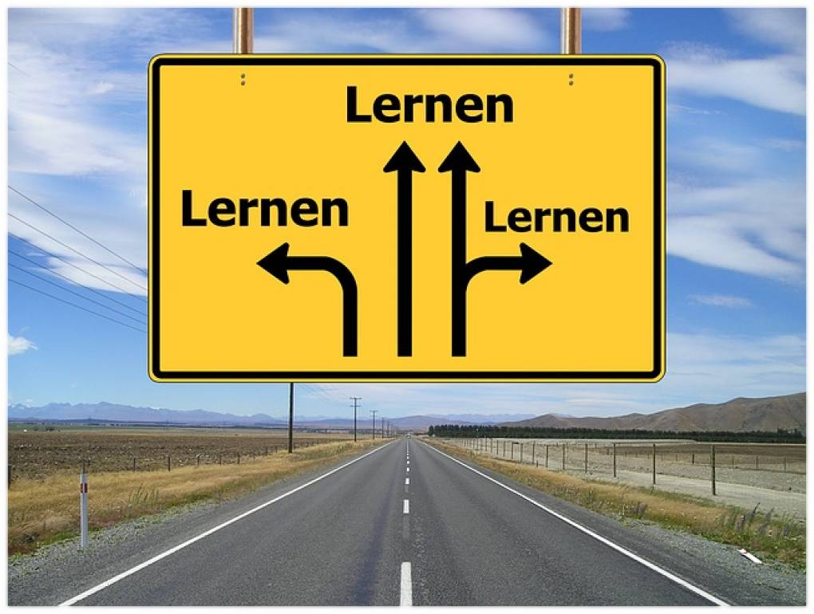

Slide 5
Matura in „šolsko“ znanje
Matura : „šolsko“ znanje
Kaj naj bi se dijaki učili in kaj znali maturanti? Kakšno in katero znanje?

Slide 6
Na zemljevidu pokaži Ljubljano in Polhov Gradec! (demonstracija)
Imenuj dve demografsko ogroženi območji v Sloveniji! (priklici)
Opiši proces deagrarizacije v zadnjih 20. letih. (opisovanje)
Z drugimi besedami povej, kaj razumeš pod pojmom suburbanizacija! (razumevanje)
Predvidi razvoj prebivalstva v Trbovljah v naslednjih 15 letih. (analiza - razlaganje)
Katere zaključke lahko naredimo na podlagi podatkov o koncentraciji prebivalstva v Sloveniji? (analiza – posploševanje)
S katerimi težavi se bo v prihodnje srečevalo Ljubljansko barje? (analiza napak)
Dana mesta razvrsti glede na tip naselja. (analiza – razvrščanje)
Primerjaj gospodarsko usmeritev Celja in Velenja (analiza – primerjanje ali razlikovanje)
Kaj bi se zgodilo, če bi v Velenjski kotlini nehali kopati premog? (uporaba znanja -preiskovanje)
Kaj bi bilo najboljše med razvojnimi možnostmi slovenskega Primorja? (uporaba znanja – odločanje)

Slide 7
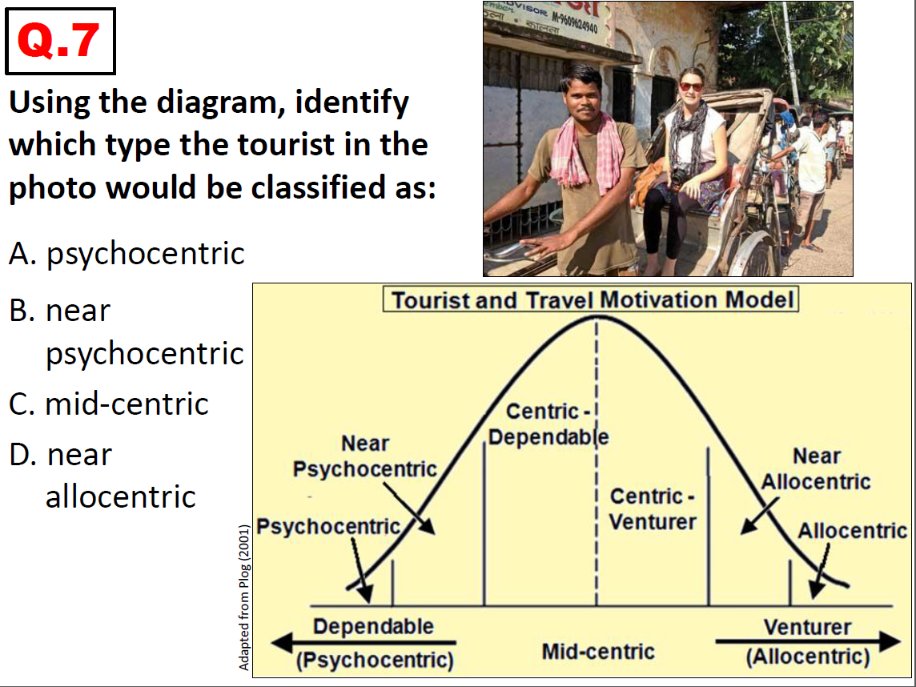
http://www.olimpiadageograficzna.edu.pl/igeo2014/wp-content/uploads/2014/08/iGeo-2014_MMT_Final.pdf

Slide 8
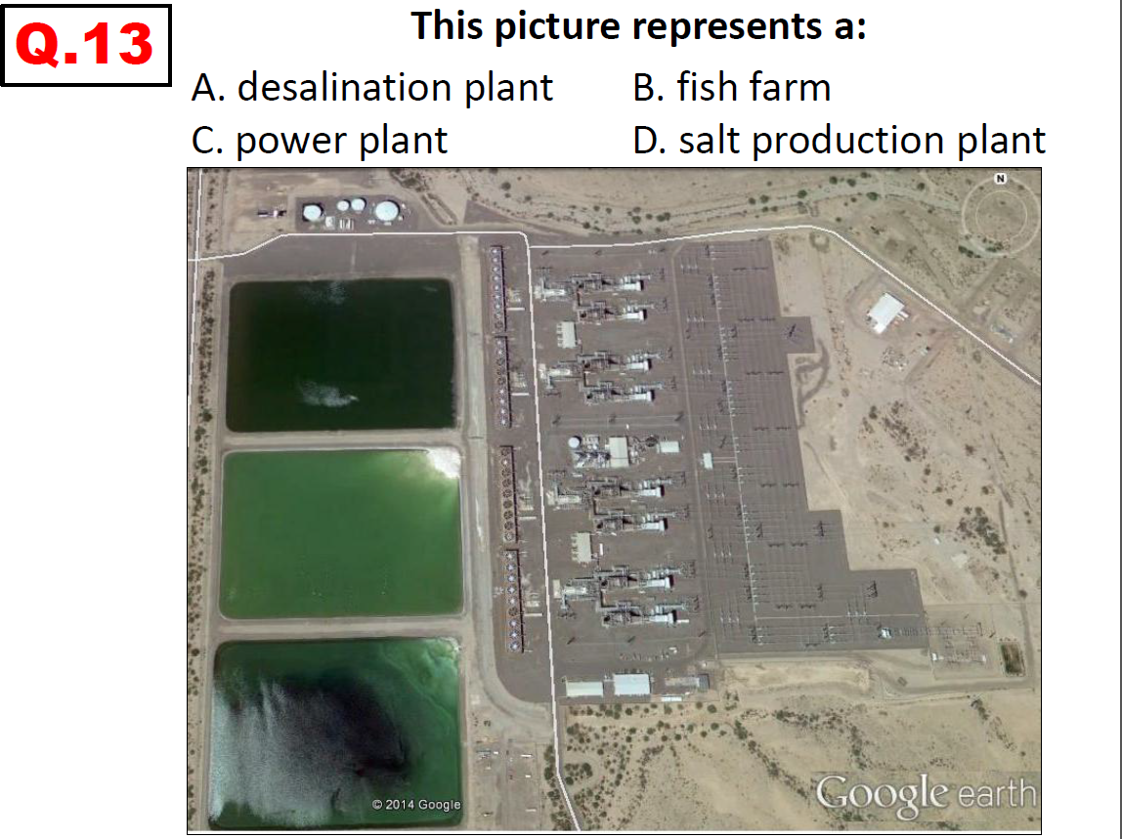

Slide 9
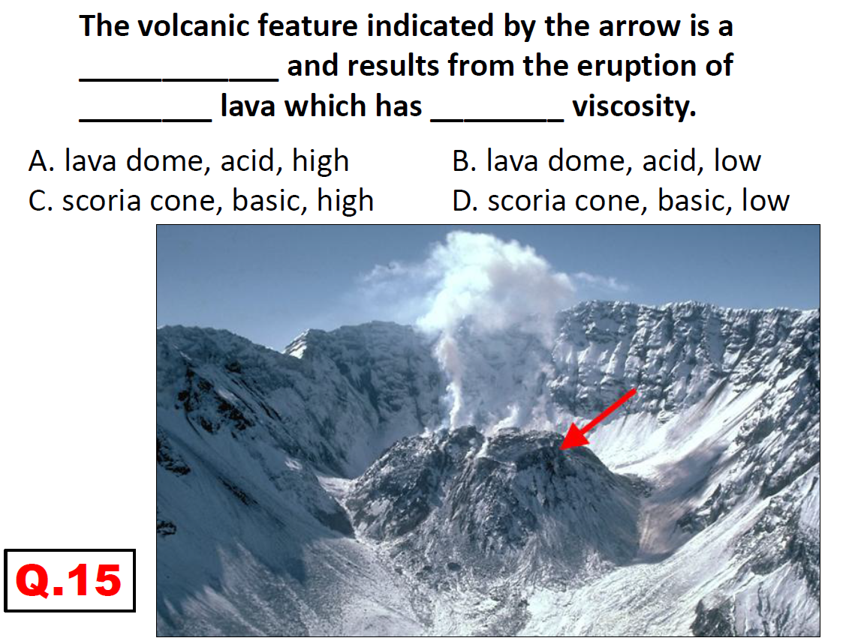
A

Slide 10
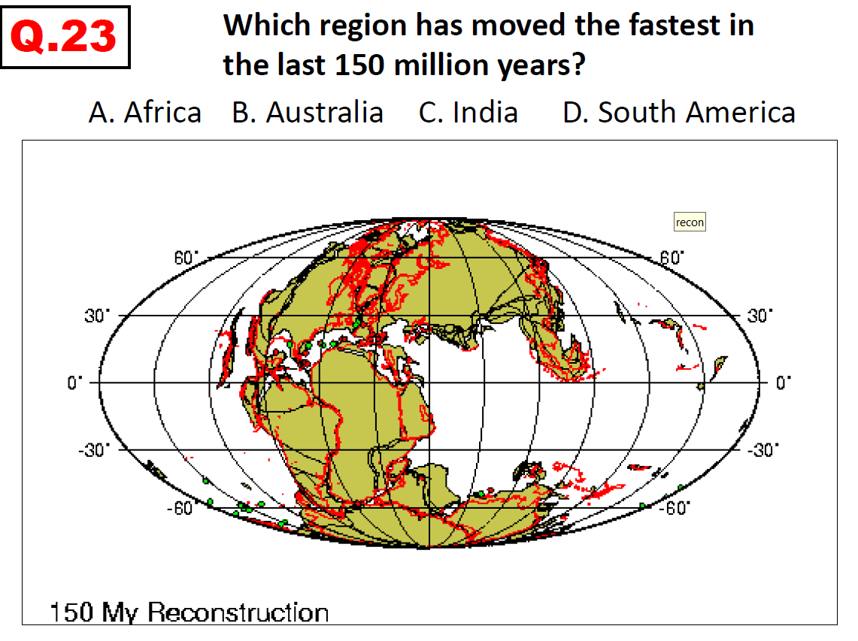
C

Slide 11
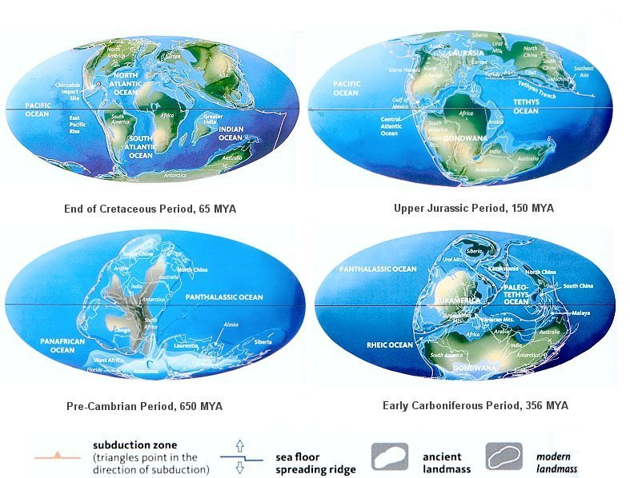
http://universe-review.ca/I09-03-drift.jpg

Slide 12
C

Slide 13
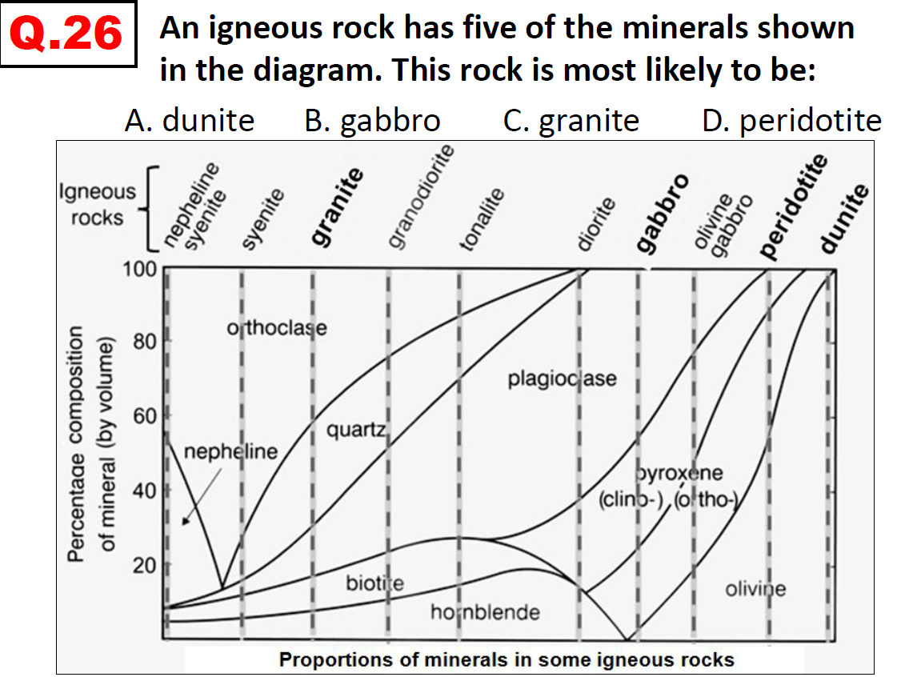
C

Slide 14
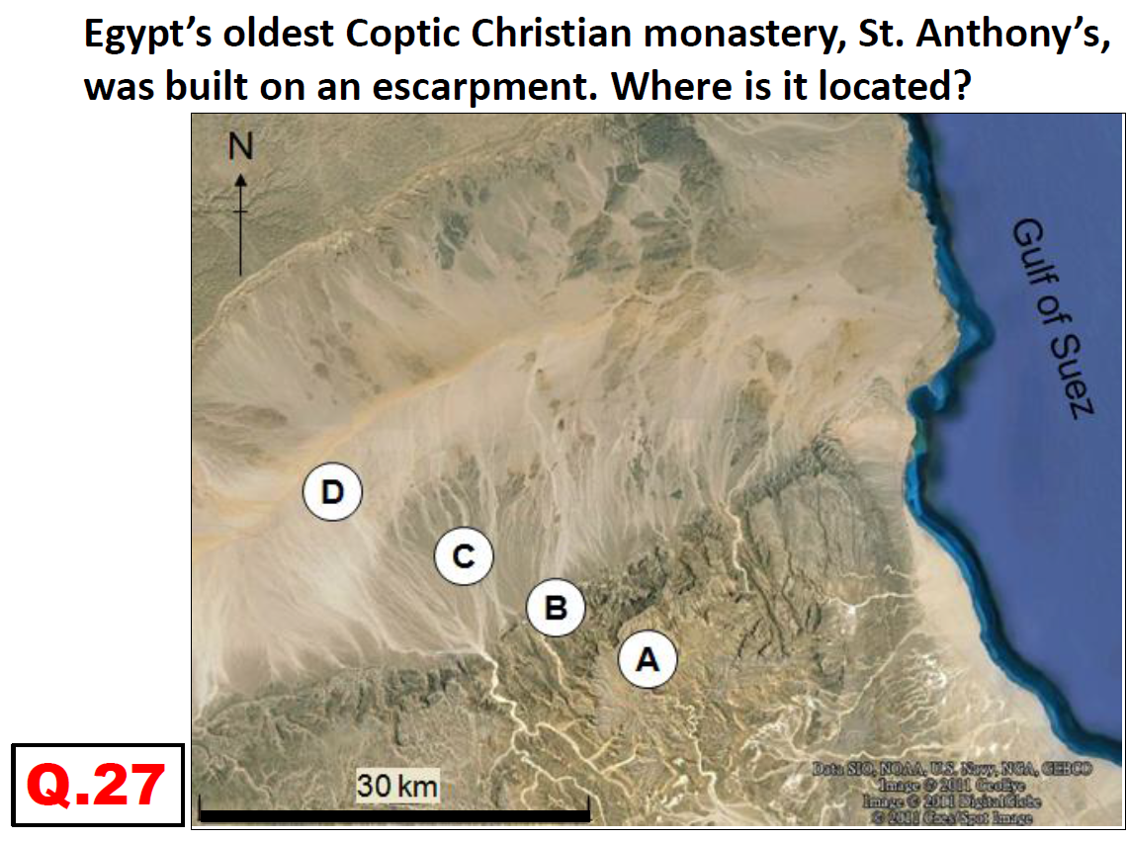
An escarpment is a steep slope or long cliff that occurs from faulting and resulting erosion and separates two relatively level areas of differing elevations.
B

Slide 15
B

Slide 16
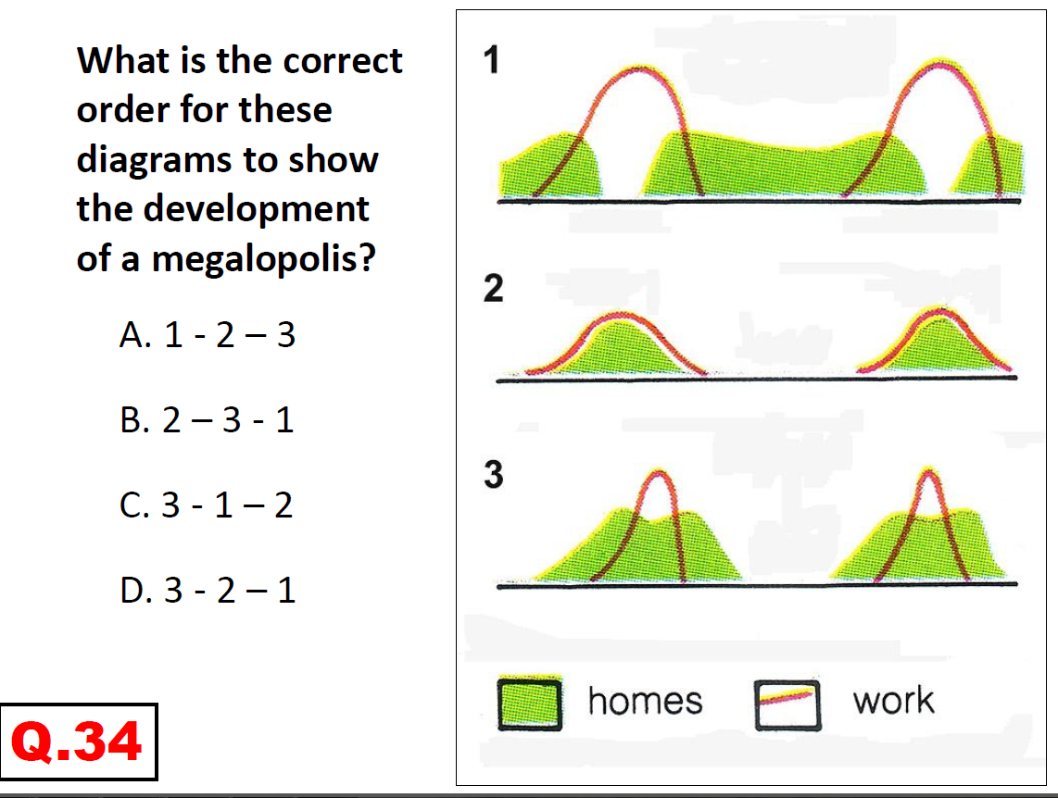
B

Slide 17
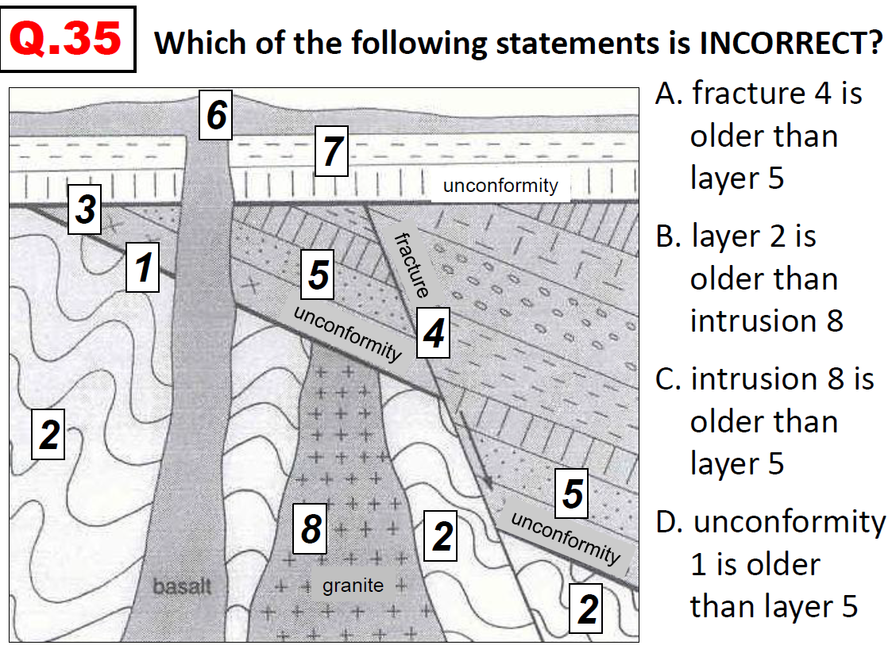
A

Slide 18
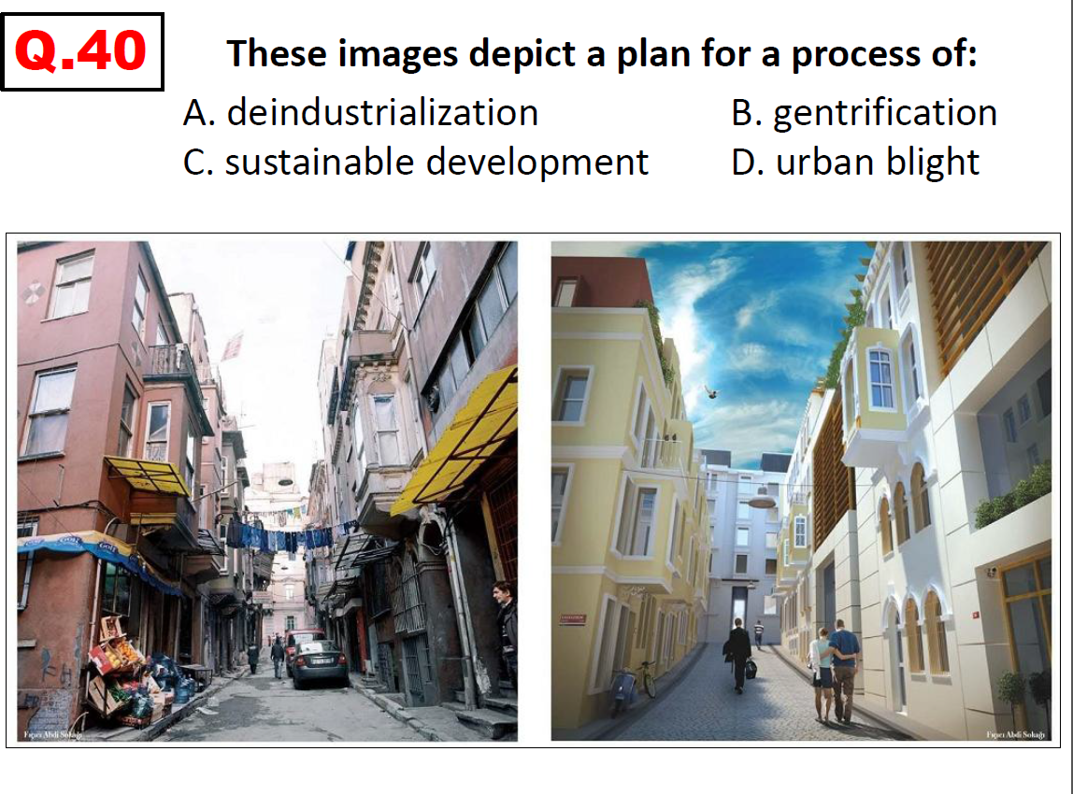

Slide 19
Kaj naj z maturo učitelj?
Lahko naredi nekaj, kar bi lahko vplivalo na poučevanje:
-kritično bere rezultate mature
-ugotavlja statistično pomembne povezave z enostavnimi metodami
-logično izloča hipoteze, ki ne izhajajo iz verodostojnega sklepanja
-utemelji interpretativno vlogo posameznih nalog
-preizkusi izbrane maturitetne naloge z dijaki in dijake povratno informira
- oblikuje predloge za izboljšanje poučevanja gled ena vrsto zannja, veščine, takosmonske ravni, vseb. področja…

Slide 20
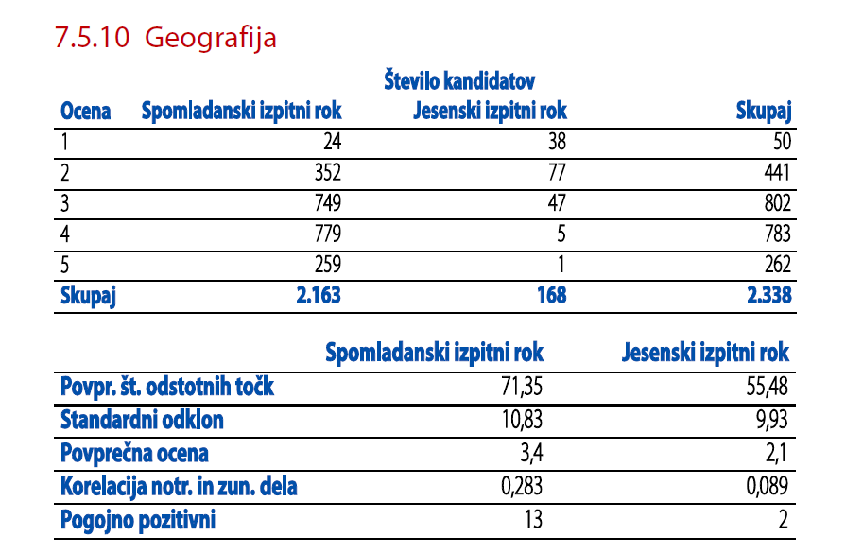
Rezultati mature 2016, spomladanski rok

Slide 21
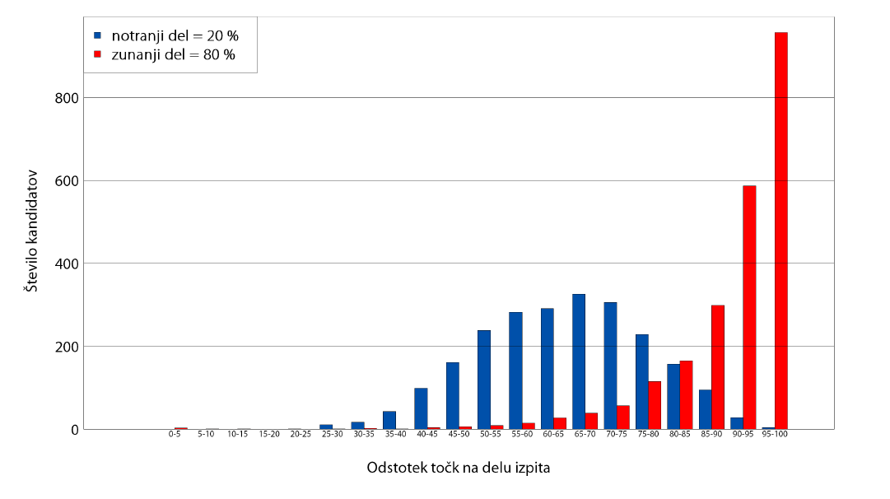

Slide 22
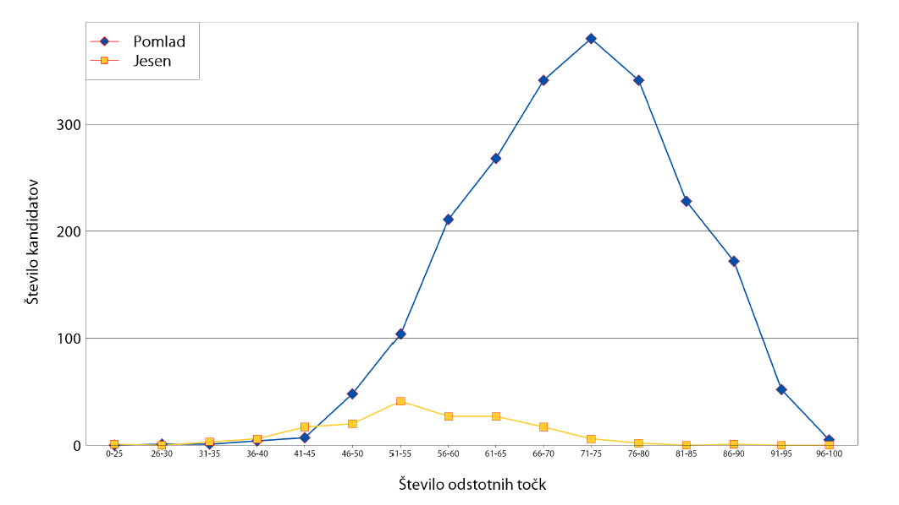

Slide 23
Kaj pa problemi na ravni (kakovosti) znanja?
Kandidati slabo poznajo geografske pojme (tip reliefa, reliefna oblika, tektonski procesi, oblika kmetijstva, kmetijska panoga, raba tal / zemljiška kategorija).
Pri prebiranju vprašanj in zapisu pojmov so velikokrat površni.
Kandidati izkazujejo pomanjkljivo znanje pri delu s kartami, grafi, razpredelnicami. Pri pouku je temu potrebno nameniti več časa.
Nivo znanja iz leta v leto upada. Dijaki čedalje slabše povezujejo občo geografijo z regionalno. Njihovo znanje je izredno "popredalčkano.„
Vir: I. Krek: Rezultati mature 2012

Slide 24
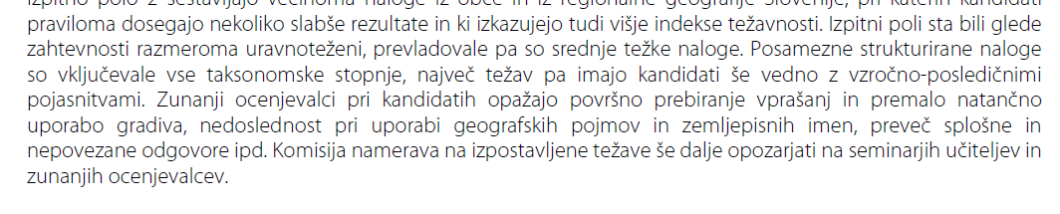
Letno poročilo 2015:

Slide 25
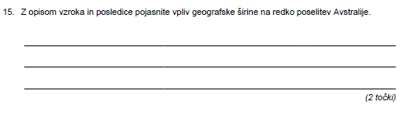
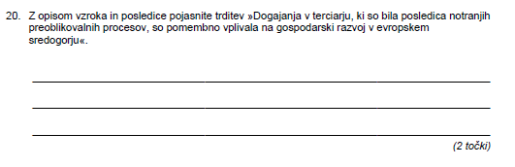
Vzročno-posledična pojasnitev
(več primerov še sledi kasneje)

Slide 26
Letno poročilo 2015:

Slide 27
Letno poročilo 2015:

Slide 28
Letno poročilo 2015:

Slide 29
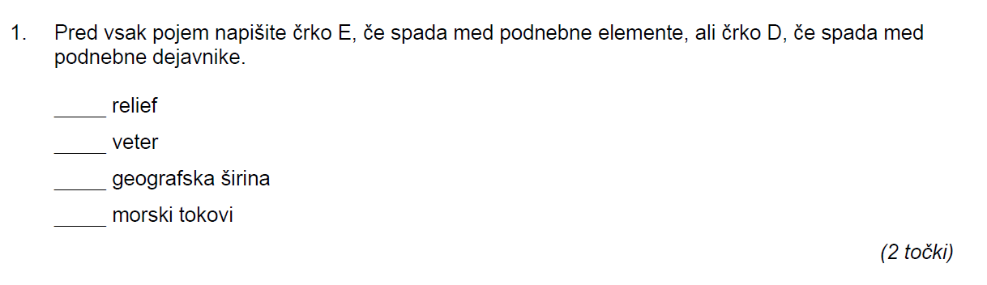
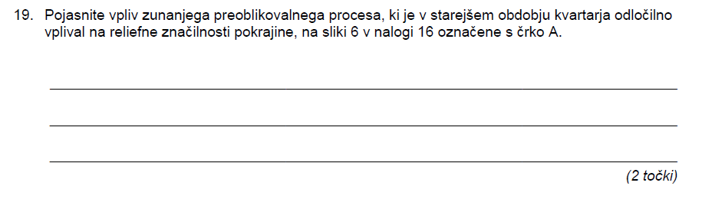

Slide 30
Letno poročilo 2015:
Primeri nalog

Slide 31
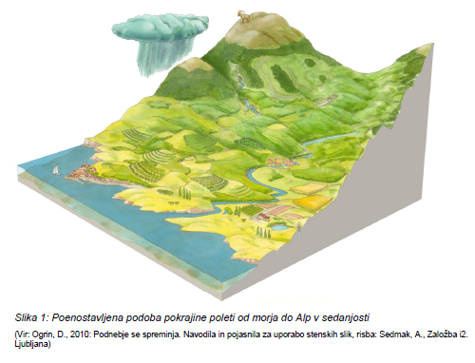
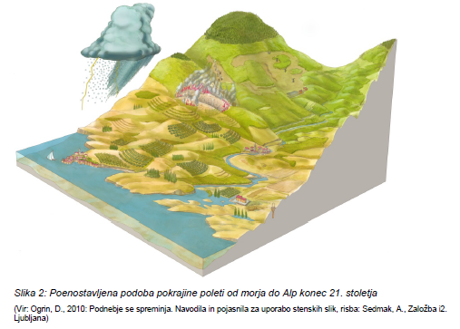
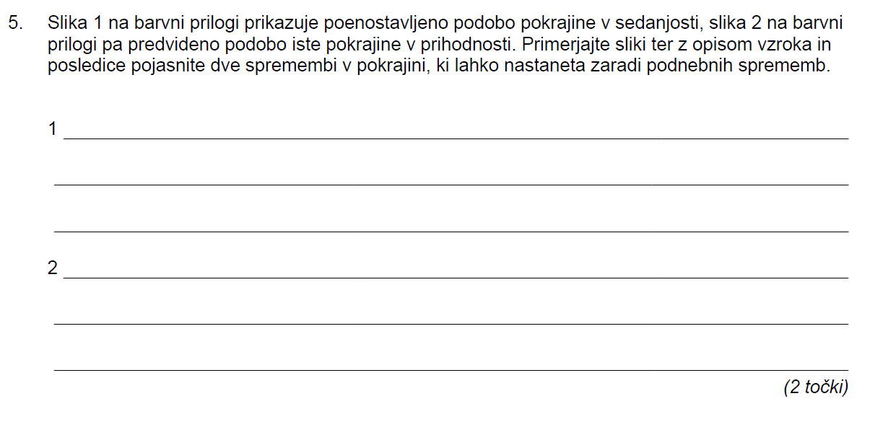

Slide 32
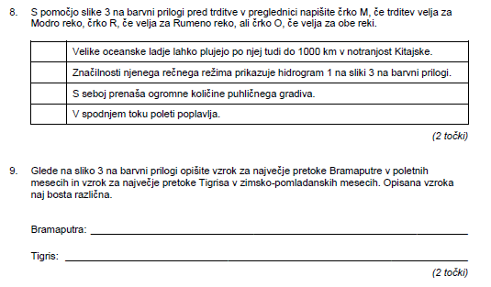
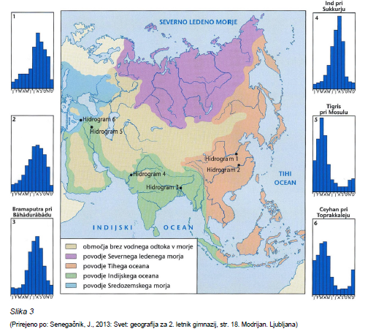

Slide 33
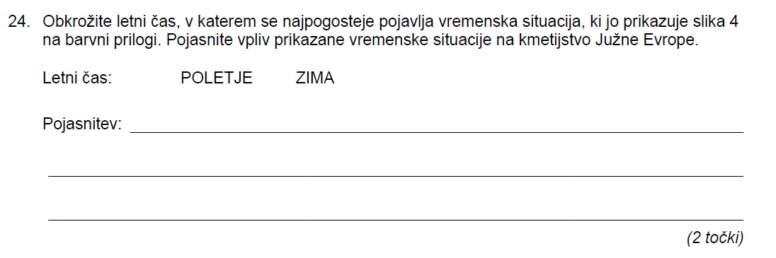
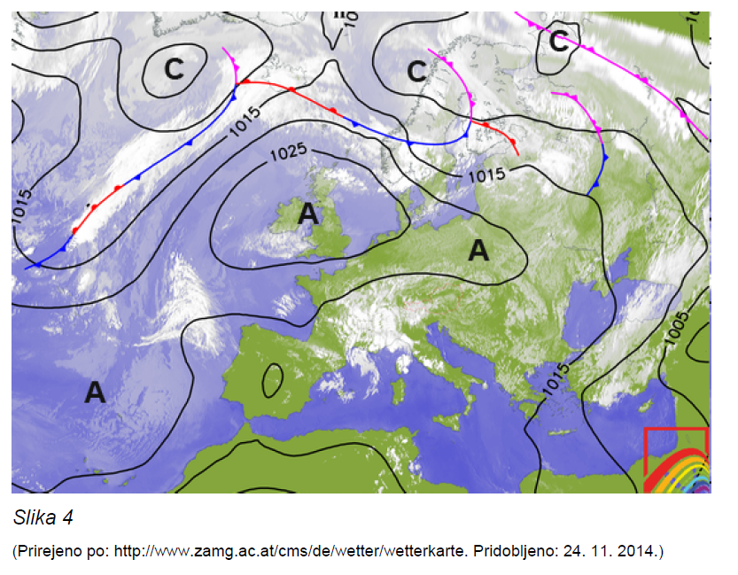

Slide 34
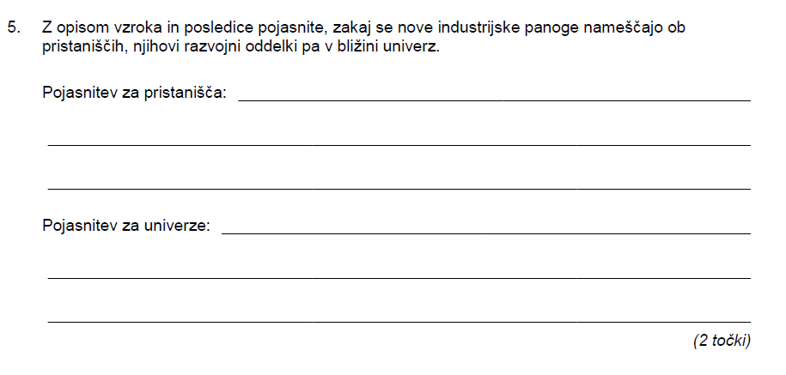
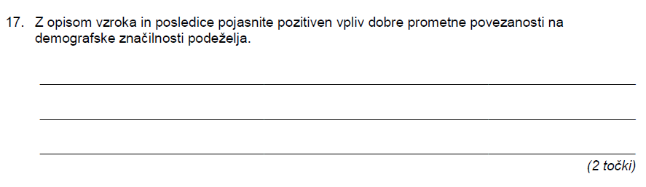

Slide 35
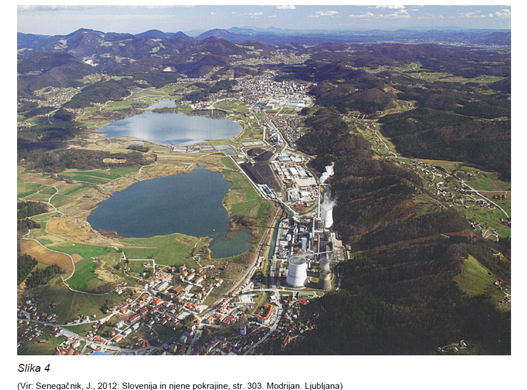
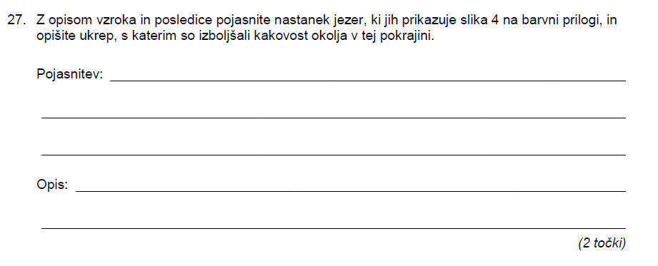

Slide 36
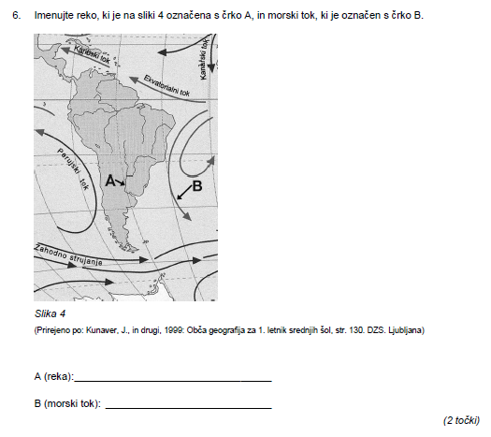
Geografija in kartografsko (spominsko) znanje

Slide 37
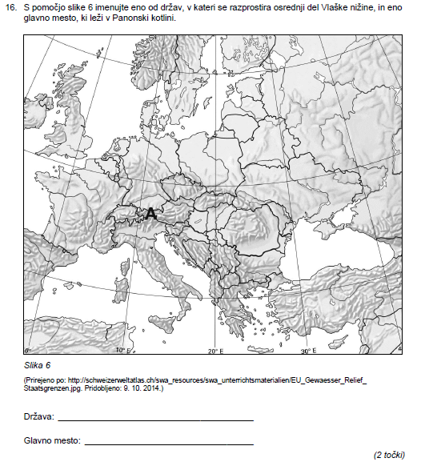

Slide 38
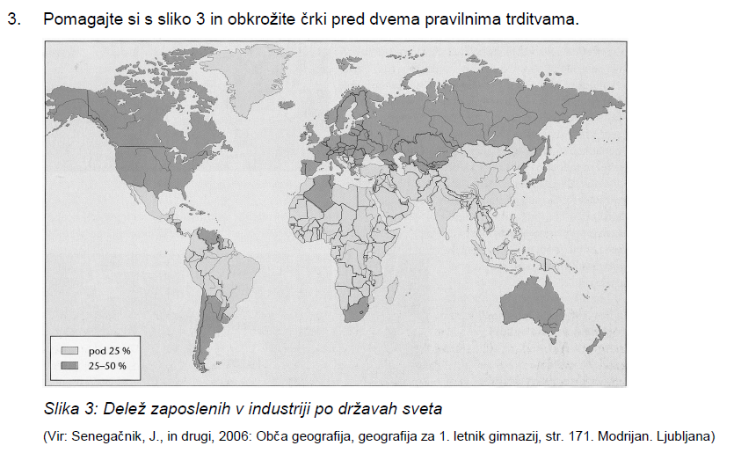
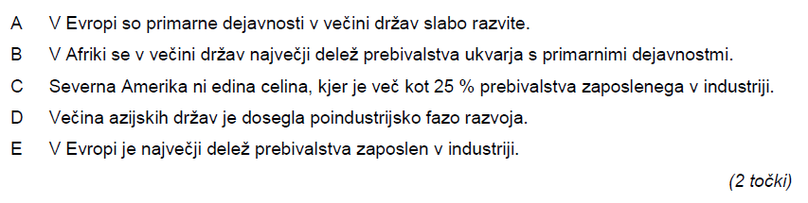

Slide 39
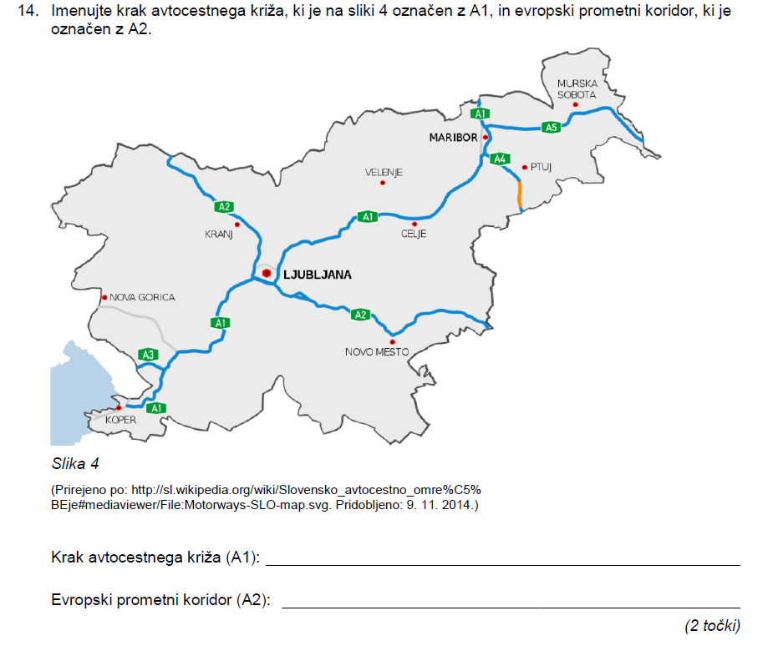

Slide 40
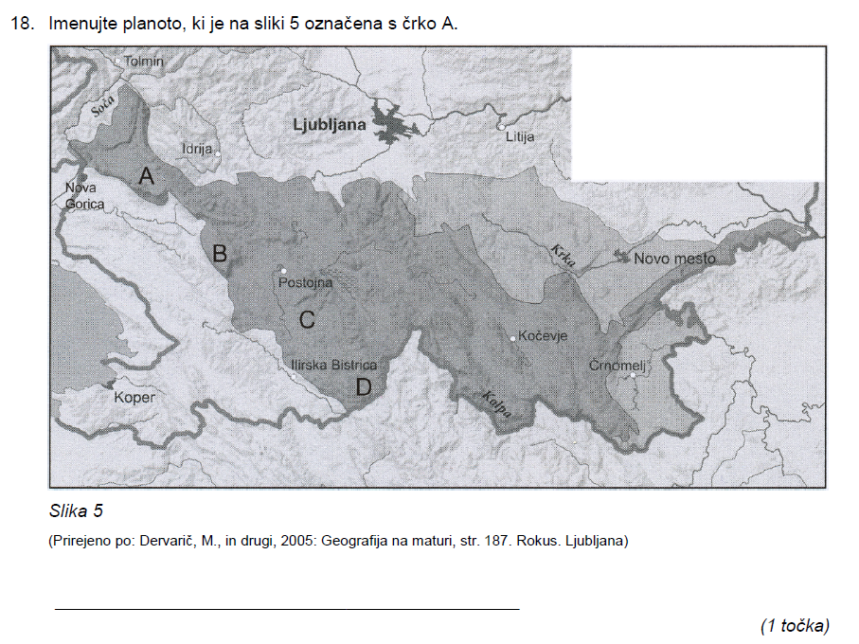

Slide 41
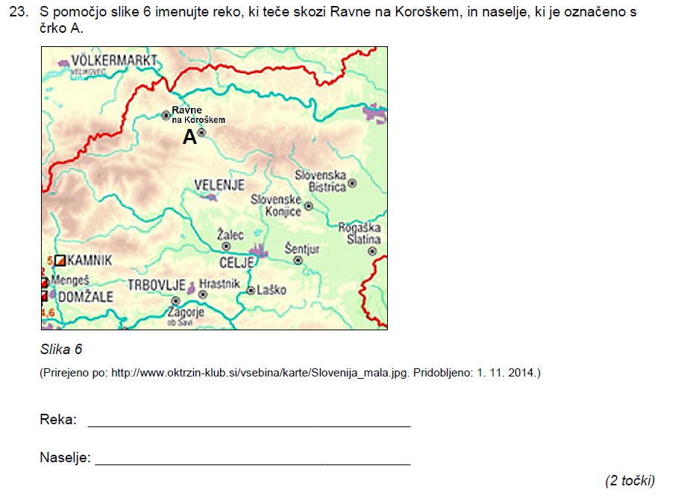

Slide 42
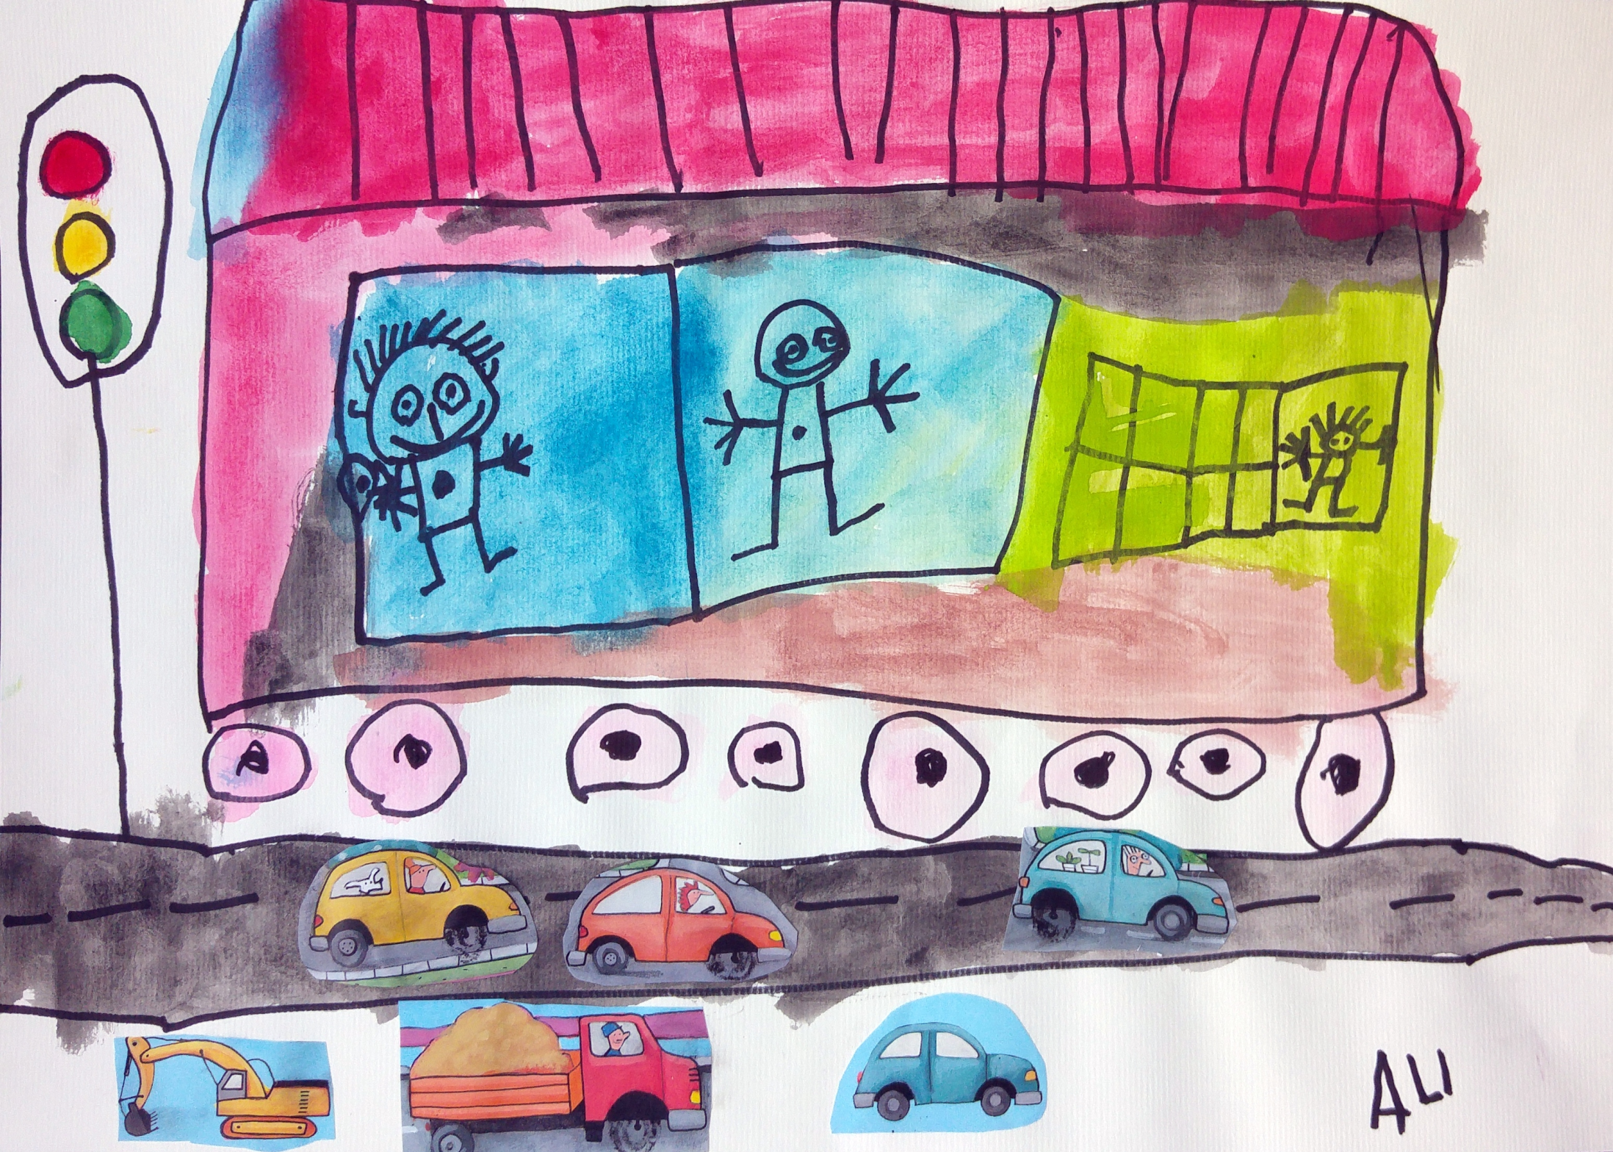

Slide 43
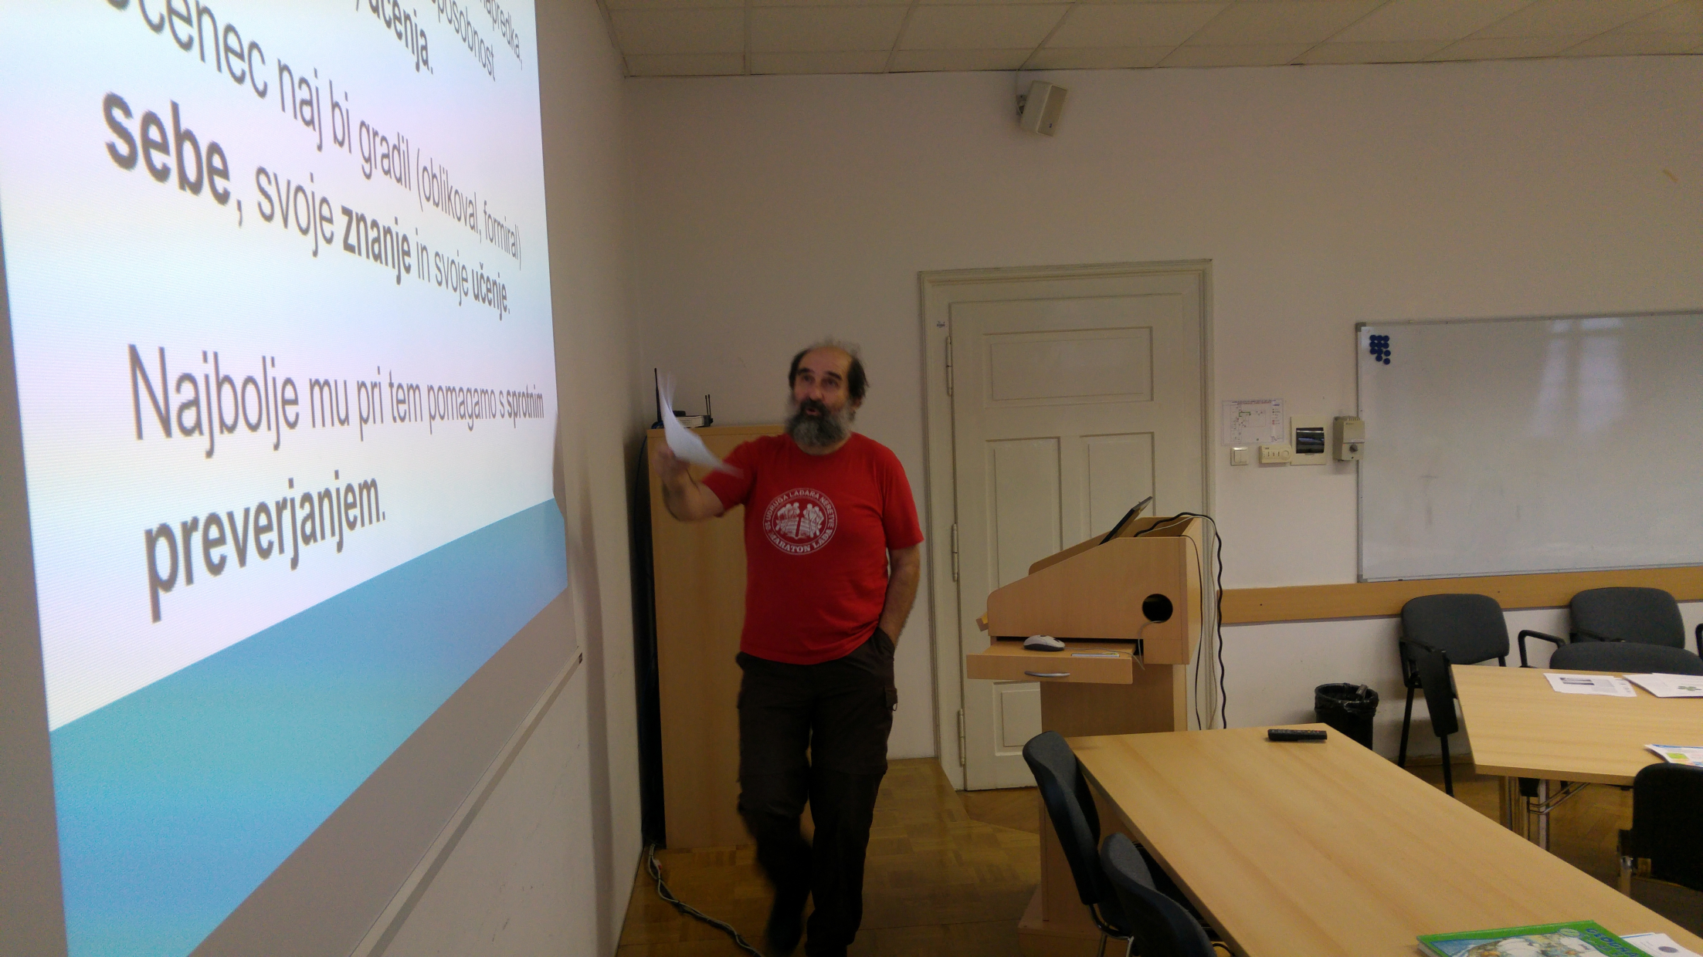
Sledi:

